Slide 1
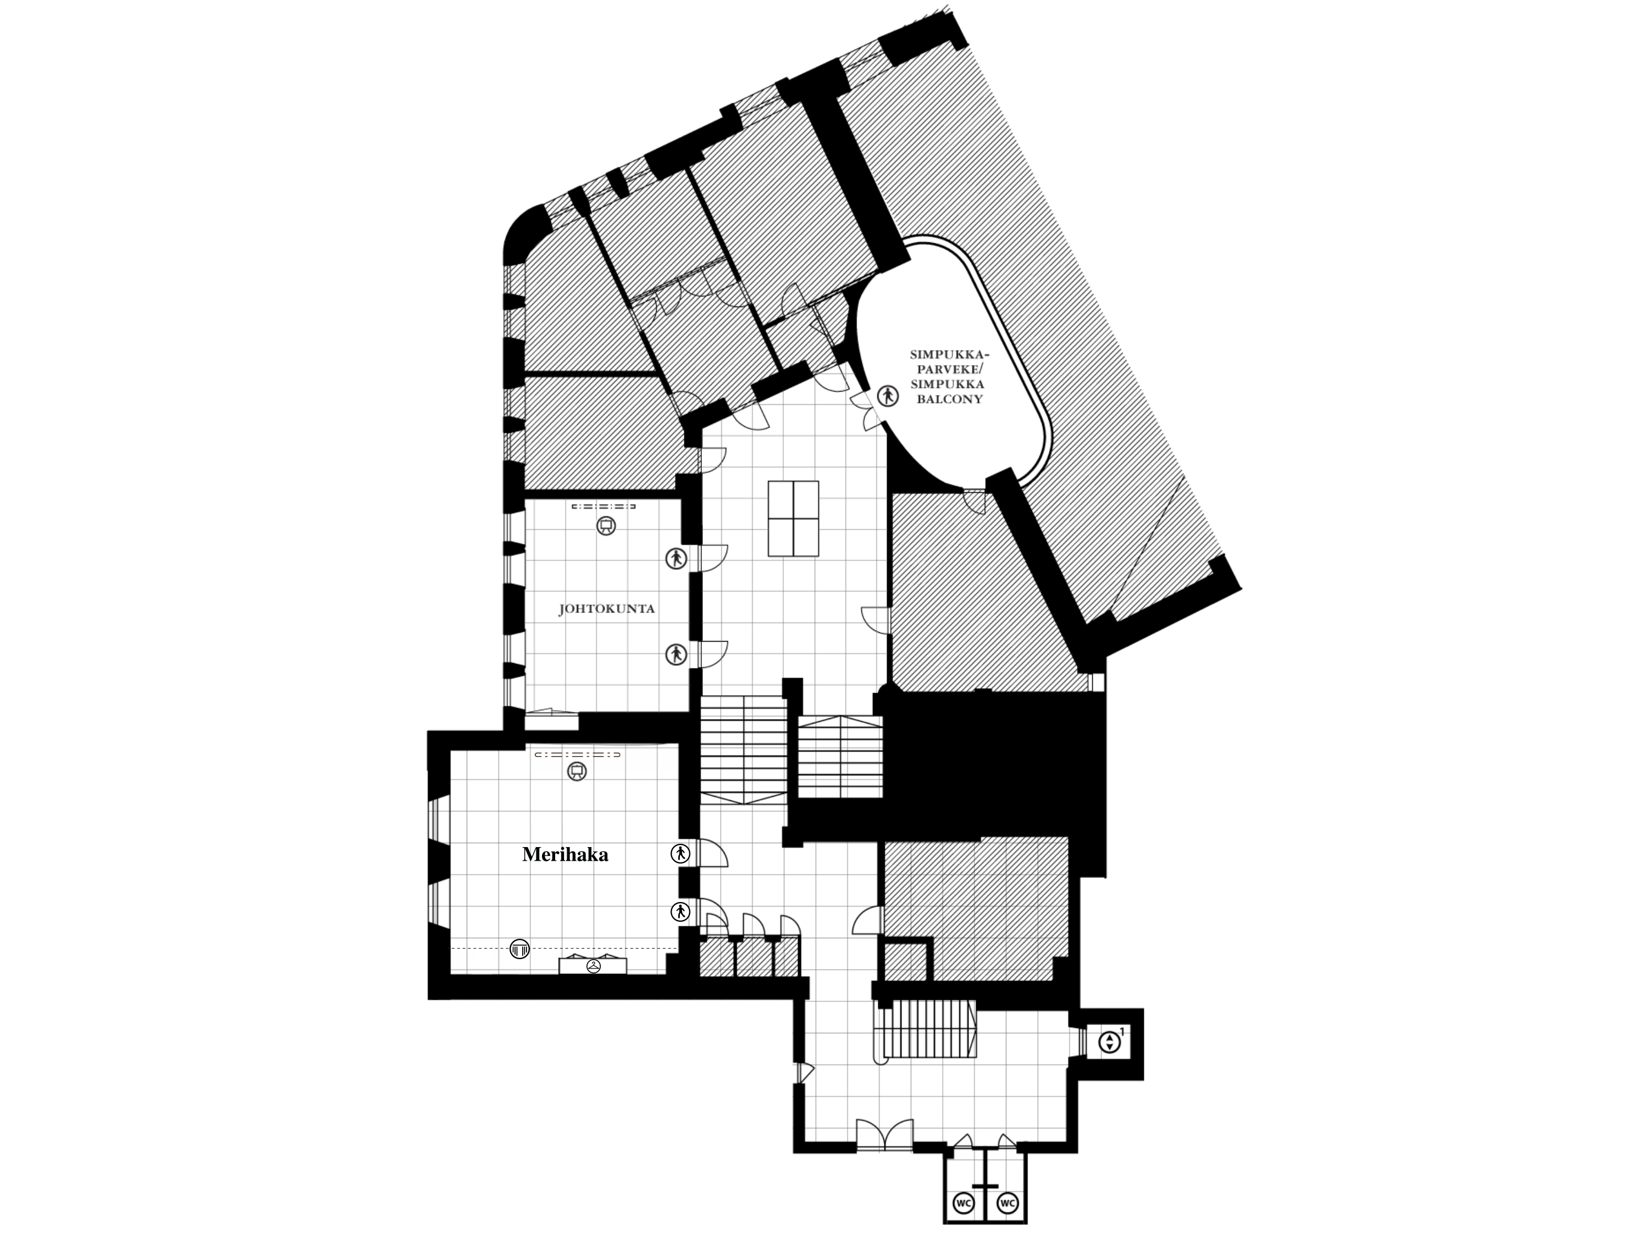
4,5 & 5. KERROS / FLOOR 4,5 & 5 1 RUUTU / SQUARE = 1 m²

Slide 2
